Slide 1
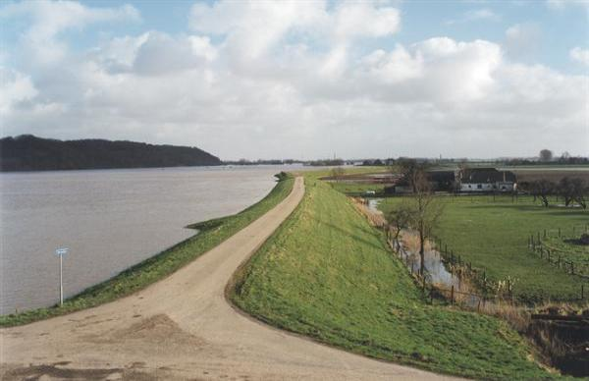
Правительство Иркутской области
О проектных решениях по строительству сооружений инженерной защиты территорий муниципальных образований, пострадавших в результате наводнения

Slide 2
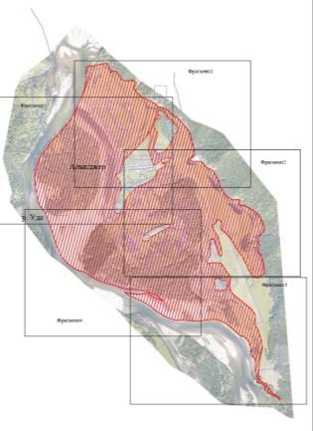
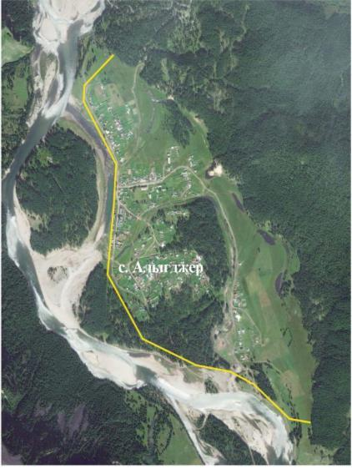
Защитная дамба в с.Алыгджер Нижнеудинского района Иркутской области
проектирование: 2019-2020 гг.
строительство: 2020-2021 гг.
Стоимость:
проектирование: 7 230,0 тыс. рублей
строительство: 330 279,1 тыс. рублей
Характеристики дамбы:
Протяженность: 3 500 м
Максимальная высота: 7,11 м
Ширина по гребню: 4,5 м
3 класс опасности
Характеристики дамбы:
грунт тела плотины (гравийно-галечниковый грунт с песчаным заполнителем) 157,9 тыс. м³
песок фракционированный средней крупности (защитные слои экрана) – 27,9 тыс. м³
каменная наброска (крупнообломочный скальный грунт, диаметр камня не менее 0,28 м) – 44,3 тыс. м³
По данным УГМС уровень 4,69 над 0 водопоста
Максимальная скорость течения 7 – 8 м/с
Возвышение гребня дамбы над расчетным уровнем воды 1,91 м
Зона затопления с. Алыгджер

Slide 3
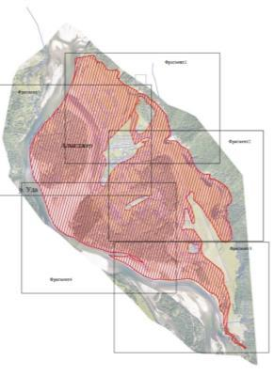
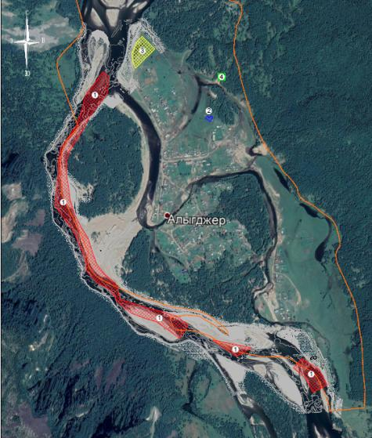
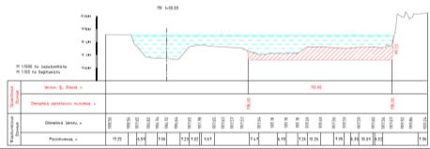
Расчистка и дноуглубление русла р. Уда в с. Алыгджер Нижнеудинского района, Иркутской области
проектирование: 2019-2020 гг.
строительство: 2020-2021 гг.
Стоимость:
проектирование: 7 230,0 тыс. рублей
строительство: 330 279,1 тыс. рублей
Характеристики сооружения:
Тип сооружения: земляное русло
Способ возведения: выемка
Протяженность расчищаемого и регулируемого русла: 2 800 м
Максимальный расчетный расход (5% обеспеченности): 526 м³/с
Характеристики сооружения:
Объем выемки грунта: 222,06 тыс. м³
Площадь расчистки и дноуглубления русла: 20,5 га
Ширина русла по дну: 110 м
Заложение откосов русла: m = 1,5
Максимальная глубина 2,1 м
Зона затопления с. Алыгджер

Slide 4
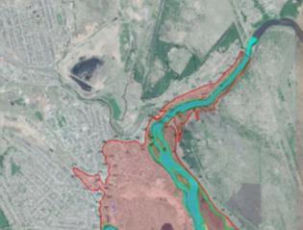
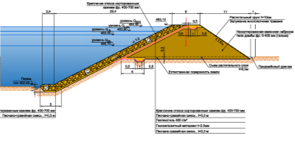
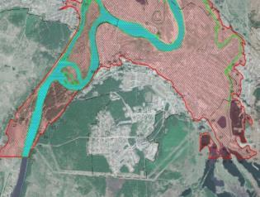
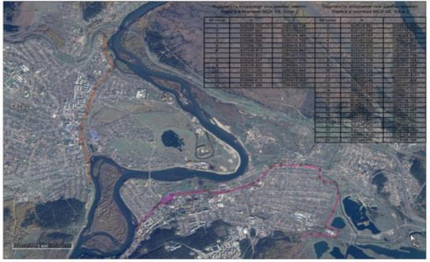
Строительство сооружений инженерной защиты г. Тулун от затопления
водами реки Ия
Зона затопления г. Тулун
проектирование: 2019-2020 гг.
строительство: 2020-2023 гг.
Стоимость:
проектирование: 93 541,0 тыс. рублей
строительство: 1 201 494,7 тыс. рублей
Технические условия:
Всего - 8,
из них получено - 7
Характеристики дамбы:
Протяженность: 9 400,0 м Высота: 8,5 м
Ширина по гребню: 6 м
По данным ГГИ уровень 13,82 над 0 водопоста (расход 7500 м³/с)
Отметка гребня 465,15 м
3 класс ответстенности
Характеристики дамбы:
Галечник фракции 0-200 мм
(тело дамбы) – 645 тыс. м³;
– песчано-гравийная смесь
(устройство переходных слоёв) – 109 тыс. м³;
– крепление откоса сортированным камнем (фракция 400 – 700 мм) – 235 тыс. м³

Slide 5
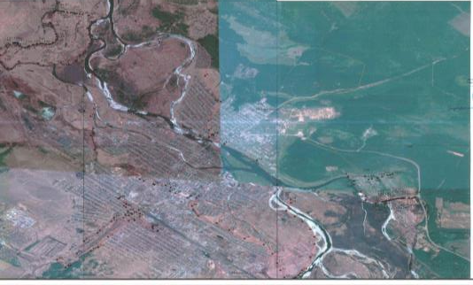
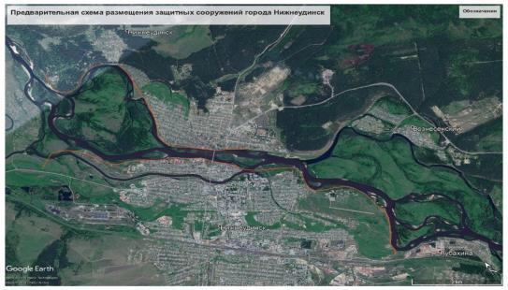
Инженерная защита г. Нижнеудинск от затопления водами реки Уда
проектирование: 2019-2020 гг.
строительство: 2020-2023 гг.
Зона затопления г. Нижнеудинск
Стоимость:
проектирование: 144 563,0 тыс. рублей
строительство: 1 953 476,2 тыс. рублей
Характеристики дамбы:
Протяженность: 17 000,0 м
Высота: 0,5-7 м
Ширина по гребню: 6 м
Технические условия:
Всего - 8,
из них получено - 8
Характеристики дамбы:
галечниковый грунт (тела дамбы) – 320 тыс. м³
песчано-гравийный грунт (защитные слои экрана) – 110 тыс. м³
крупнообломочный грунт (крепление откоса, диаметр камня до 0,6м) – 350 тыс. м³
По данным УГМС уровень 5,07 над 0 водопоста (расход 5500 м³/с)
Гребень дамбы превышает 1 м расчетного уровня
2 класс ответственности

Slide 6
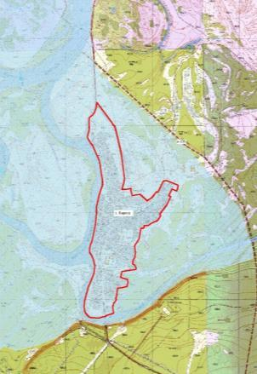
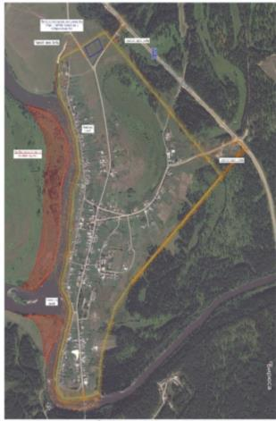
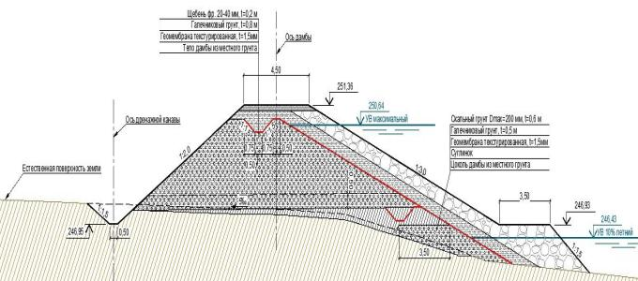
Инженерная защита от затопления водами реки Бирюса в с. Бирюса
Тайшетского района Иркутской области
проектирование: 2019-2020 гг.
строительство: 2020-2023 гг.
Характеристики дамбы:
Протяженность: 6 200 м
Высота: 3,5-5,2 м
Ширина по гребню: 4,5 м
По данным проектировщика отметка 250,64,
отметка гребня дамбы 251,34
Гребень дамбы превышает 1,0 м
3 класс опасности
Зона затопления с. Бирюса
Технические
условия - 5
Стоимость:
проектирование: 17 007,0 тыс. рублей
строительство: 583 422,41 тыс. рублей
Характеристики дамбы:
грунт тела плотины (галечниковый) – 396,39 тыс. м³
крупнообломочный грунт (крепление откоса, диаметр камня 200 мм) – 52,98 тыс. м³.
Зона затопления п. Бирюса

Slide 7
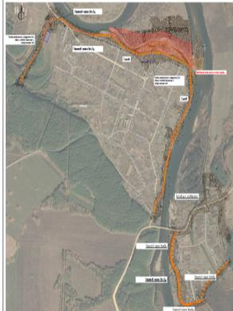
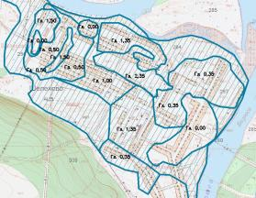
Инженерная защита от затопления водами реки Бирюса в с. Шелехово
Тайшетского района Иркутской области
проектирование: 2019-2020 гг.
строительство: 2020-2023 гг.
Зона затопления с. Шелехово
Стоимость:
проектирование: 24 517,0 тыс. рублей
строительство: 499 893,37 тыс. рублей
Характеристики дамбы:
грунт тела плотины (галечниковый) – 260,00 тыс. м³
скальный грунт (крепление откоса, диаметр камня 200 мм) – 73,0 тыс. м³.
Технические
условия - 6
Характеристики дамбы:
Протяженность: 4 950 м + 1 790 м
Высота: 1,5-5,92 м
Ширина по гребню: 4,5 м
По данным проектировщика отметка 290,38 отметка гребня дамбы 291,57
Гребень дамбы превышает 1,2 м
3 класс опасности

Slide 8
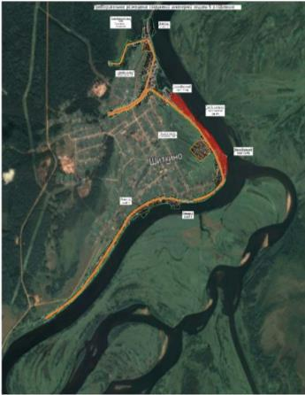
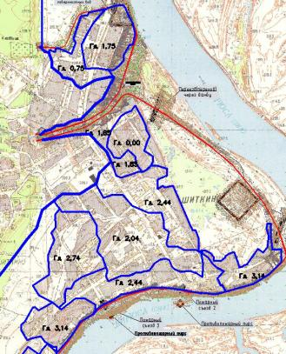
Инженерная защита от затопления водами реки Бирюса в р.п. Шиткино
Тайшетского района Иркутской области
Проектирование: 2019-2020 гг.
Строительство: 2020-2023 гг.
Характеристики дамбы:
Протяженность: 7 900 м
Высота: 3,5-7,23 м
Ширина по гребню: 4,5 м
По данным проектировщика отметка 220,58,
отметка гребня дамбы 221,48
Гребень дамбы превышает 0,9 м
3 класс опасности
Стоимость:
проектирование: 25 573,0 тыс. рублей
строительство: 735 739,71 тыс. рублей
Характеристики дамбы:
грунт тела плотины (галечниковый) – 508,68 тыс. м³
скальный грунт (крепление откоса, диаметр камня 200 мм) – 66,9 тыс. м³
Зона затопления р.п. Шиткино
Технические
условия - 6

Slide 9
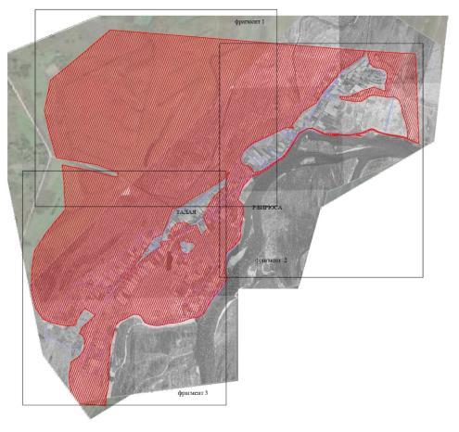
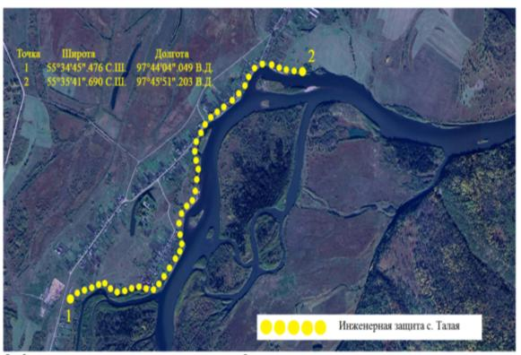
Инженерная защита от затопления водами р. Бирюса с. Талая Тайшетского района Иркутской области
Зона затопления с. Талая
проектирование: 2019-2020 гг.
строительство: 2021-2023 гг.
Стоимость:
проектирование: 4 700,0 тыс. рублей
строительство: 205 300,0 тыс. рублей
Характеристики дамбы:
скальная порода: 650,0 тыс. м³
геошпунт: 20,4 тыс. м²
Протяженность: 3 400,0 м
Высота: 4,0-5,0 м
Ширина по гребню: 2,0 м
По данным проектировщика отметка уточняется
Гребень дамбы превышает 1,2 м
3 класс опасности

Slide 10
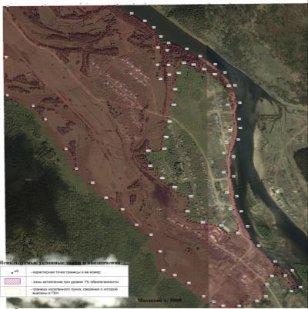
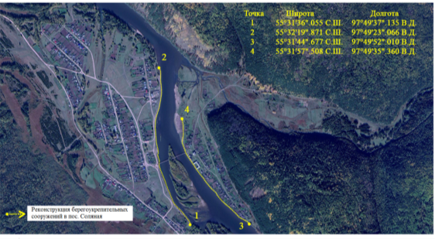
Реконструкция берегоукрепительных сооружений в пос. Соляная на реке Бирюса в Тайшетском районе
проектирование: 2019-2020 гг.
реконструкция: 2020-2022 гг.
Зона затопления пос. Соляная
Стоимость:
проектирование: 4 150,4 тыс. рублей
строительство: 94 734,4 тыс. рублей
Характеристики дамбы:
скальная порода: 20,0 тыс. м³
геошпунт: 5,0 тыс. м²
4 класс опасности
Характеристики дамбы:
Протяженность:1 450 м + 1 850 м
Высота: 4-5 м
Ширина по гребню: 2 м
По данным проектировщика от ординара отметка превысила 2,65 (выше ГТС на 0,8 м)
Верхняя отметка планируется 3,5 м, превышает 1,5 м

Slide 11
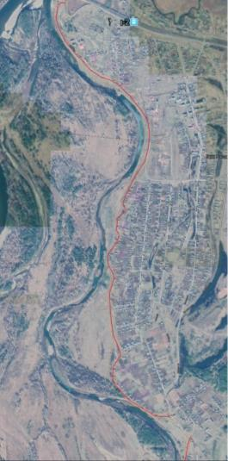
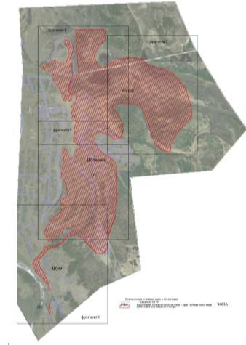
Защитная дамба в д. Шум и р.п. Шумский Нижнеудинского района
Проектирование: 2020 г.
Строительство: 2021-2023 гг.
Стоимость:
проектирование: 13 350,4 тыс. рублей
строительство: 449 993,2 тыс. рублей
Характеристики дамбы:
Протяженность: 6 000,0 м
Зона затопления д. Шум и р.п. Шумский

Slide 12
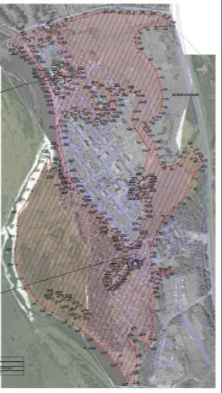
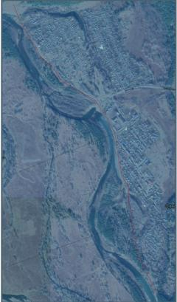
Защитная дамба в п. Вознесенский Нижнеудинского района Иркутской области
от затопления водами реки Уда
Проектирование: 2020 г.
Строительство: 2021-2023 гг.
Стоимость:
проектирование: 6 700,0 тыс. рублей
строительство: 90 000,0 тыс. рублей
Характеристики дамбы:
Протяженность: 9 500 м
Зона затопления п. Вознесенский

Slide 13
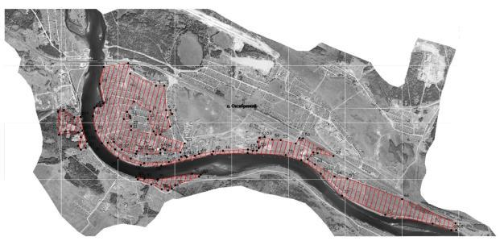
Инженерная защита в р.п. Октябрьский Чунского района от затопления водами реки Уда
Проектирование: 2020 г.
Строительство: 2021-2023 гг.
Стоимость:
проектирование: 21 138,1 тыс. рублей
строительство: 712 489,0 тыс. рублей
Зона затопления п. Вознесенский
Характеристики дамбы:
Протяженность: 9 500 м

Slide 14
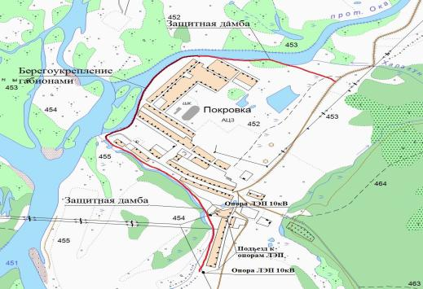
Инженерная защита с. Покровка Зиминского района от негативного
воздействия вод р. Ока
Строительство: 2019-2020 гг.
Стоимость строительства: 80 719,8 тыс. рублей
Характеристики дамбы:
Протяженность: 3 280,0 м
Высота: 1,9-3,0 м
Ширина по гребню: 4,5 м

Slide 15
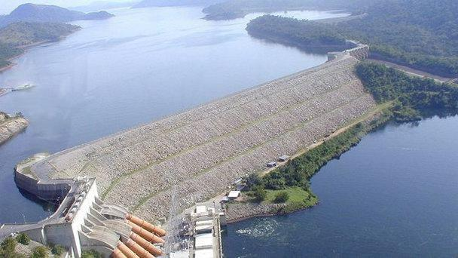
Правительство Иркутской области
Спасибо за внимание!!!

